Slide 1



Služby Enterprise Europe Network s důrazem na design
1. prosince 2015 Ing. Petr Hladík, Ph.D.

Slide 2

Technologické centrum AV ČR
Oddělení rozvoje podnikání | Národní informační centrum pro evropský výzkum | Strategické studie | CZELO

Slide 3
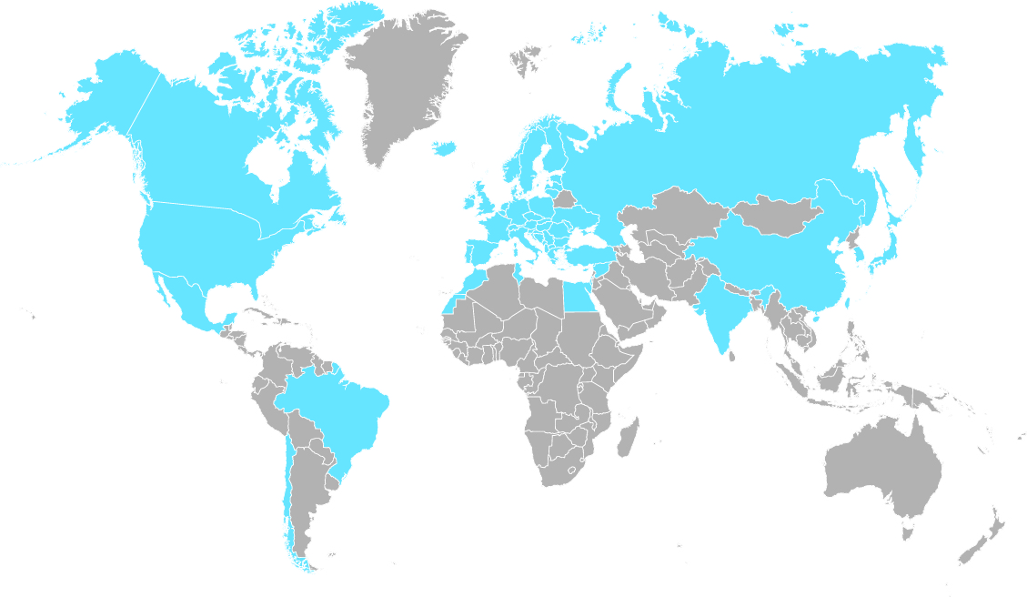
Enterprise Europe Network ve světě
63 zemí
580 hostitelských organizací
Rámcový program EU COSME
Ministerstvo průmyslu a obchodu
Podpora MSP:
mezinárodní spolupráce
informace o trzích
nové znalosti a technologie
legislativa a podmínky k podnikání
programy a finanční nástroje
poradenství IPR
služby podle potřeby firmy

Slide 4






Enterprise Europe Network v ČR

Slide 5
Aktivity sítě
Mezinárodní spolupráce
Informační činnost
Inovační management
Nové technologie
IPR a legislativa
Podpora VaVaI
Brokerage a mise

Slide 6
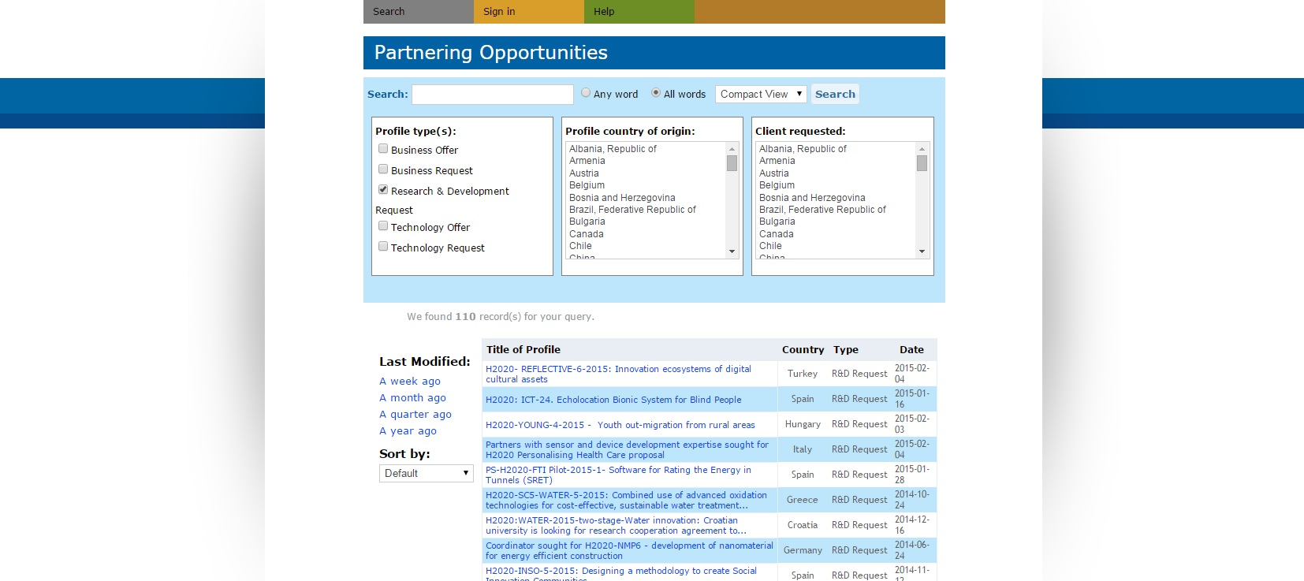
Databáze poptávek a nabídek Enterprise Europe Network

Slide 7
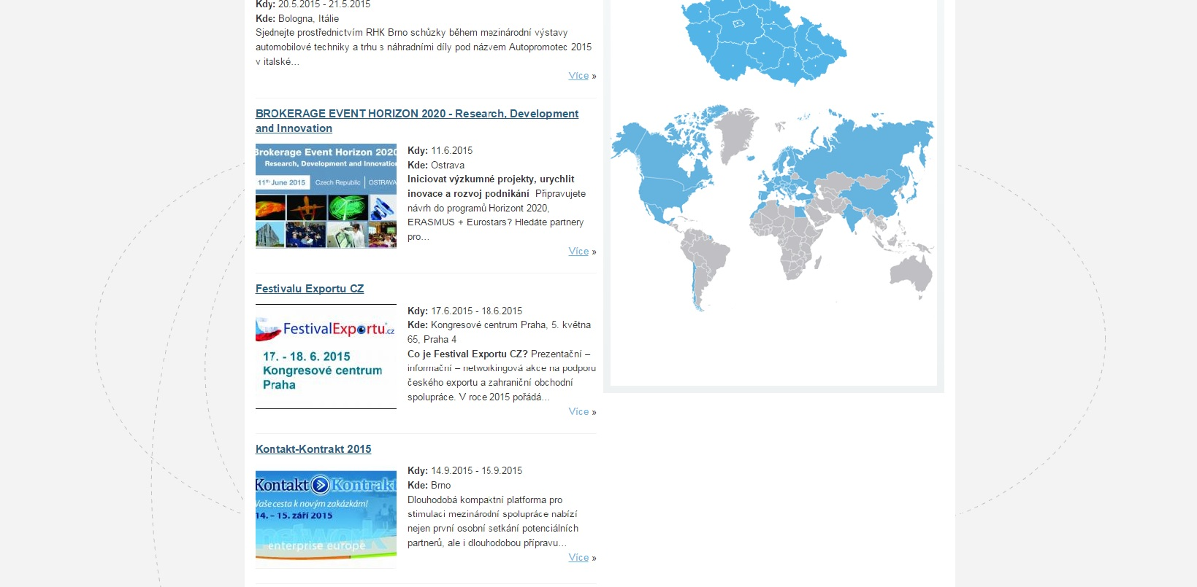
Akce Enterprise Europe Network ČR

Slide 8
Nástroj smE-MPOWER
smE-MPOWER– stručný nástroj pro analýzu inovačního řízení ve firmě, který sestává z – analýzy, plánu opatření a finální zprávy.
smE-MPOWER
Analýza firmy nahlíží na firmu z pohledu
Business Innovation Roadmap Tool
Přehled – tab. závěry a priority
Identifikace
Kontextová analýza
Klíčové vektory
Myšlenky
Zdroje
Partnerství
Plán opatření tab. s grafem
Další kroky – tab. opatření
Report
Export upraveného textu do .pdf – výstupem je finální zpráva prezentovaná firmě

Slide 9
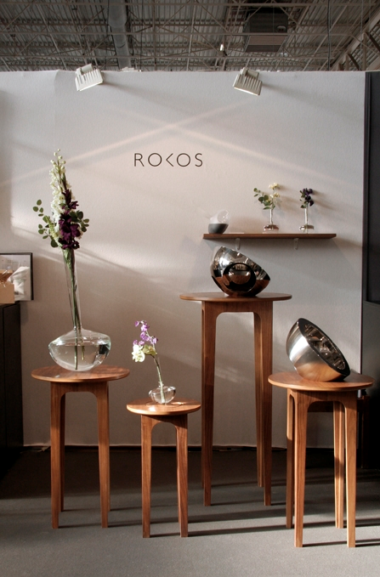
Aktivity zaměřené na design
Akce zaměřené na kreativitu a design
  Seminář „Design služeb”
  Seminář odpovídající na otázky zjišťování spokojenosti
  zákazníků s poskytovanými službami či percepcí značky
  firmy.
  Seminář „Produktové inovace jako součást moderní
  firemní strategie”
  Seminář uspořádaný na konci roku 2012 zaměřený na
  faktory ovlivňující zavádění produktových inovací, včetně
  výrobkového designu.
  Celodenní seminář prof. Dr. Zdeňka Součka, DrSc.
  Seminář uspořádaný v rámci Global Entrepreneurship
  Weeku 19.11.2015 zaměřený na moderní strategie
  řízení umožňující převádět nové nápady do tržních aplikací.
  Seminář „Design výrobků a služeb pro
  konkurenceschopnost českých firem
  Celodenní seminář pořádaný během týdne inovací 2015
  dne 2.12.2015.
Spolupráce studia Rokos a sklárny Novosad
  Producing glass with class
  Výroba vázy tradičním foukáním křišťálového skla, která
  již není skláři běžně využívána. Česká firma nejen že
  umí tento výrobní postup ve vysoké kvalitě aplikovat, ale
  dokonce se jim podařilo snížit výrobní náklady.
9

Slide 10
Seminář „Design výrobků a služeb“
Kdy: 2. prosince 2015 od 9:00 do 16:00
Kde: Konferenční centrum Technologického centra AV ČR
Seminář pokryje témata:
Design ve strategii firmy
Průmyslový design a možnosti jeho podpory
Nové materiály
Designér jako inovátor
Právní prostředí kolem 3D tisku
… a další
10

Slide 11

Ing. Petr Hladík, Ph.D.
Technologické centrum AV ČR
Enterprise Europe Network www.een.cz / hladik@tc.cz
Děkuji za pozornost!

